Slide 1

Mini Project
모션 인식 기반 원격 조작 객체 탐지 프로그램
발표자 : 김헌우,김범규
2024.12.4

Slide 2
Content
목차
1
2
3
5
6
3
3
4
모션 인식 기반 원격 조작 객체 탐지 프로그램
개발동기
프로그램 구성
프로그램 구성
시연 및 결과
결론
암 제스쳐 기반 카메라 제어 및 객체 인식
현대 산업 현장의 안전 관리 한계 해결
개발 환경 및 하드웨어
개발 환경 및 하드웨어
프로그램 실행 화면 이미지
결론 및 향후 개발 방향

Slide 3

1
모션 인식 기반 원격 조작 객체 탐지 프로그램

Slide 4
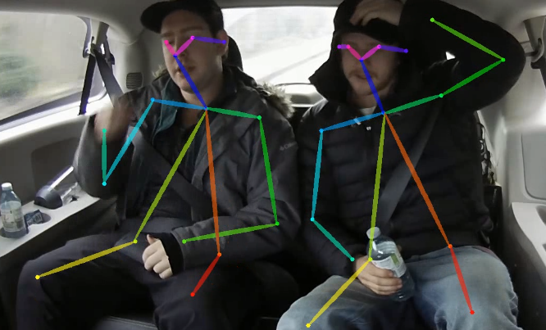
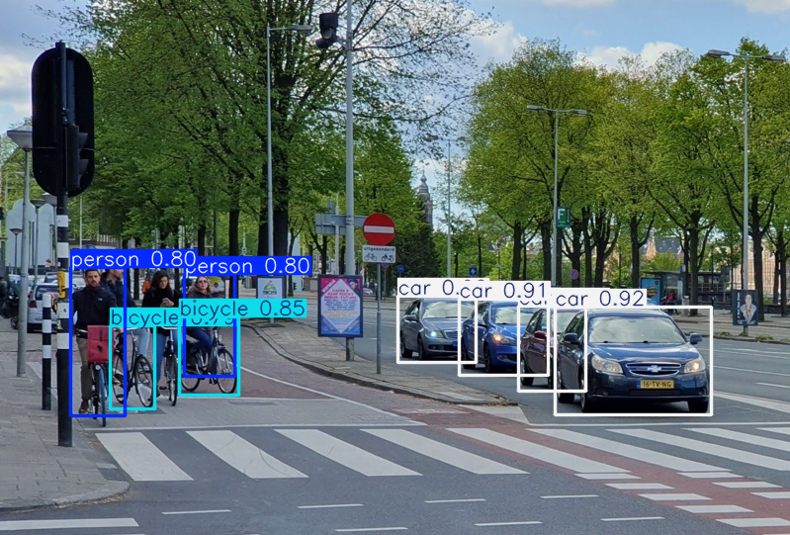
모션 인식 기반 원격 조작 객체 탐지 프로그램
모션 인식 기반 원격 조작 객체 탐지 프로그램
모션 인식
영상 내 휴먼 스켈레톤 및 조인트 포지션 검출
객체 탐지
영상 내 객체의 분류 및 위치 좌표(Bounding Box) 검출

Slide 5
2
개발동기

Slide 6
개발동기
안전 관리자 담당 업무
위험 평가 분석
현대 산업의 발전
안전 관리 업무량 증가
안전 교육
근로자 작업 환경 향상
비상 상황 예방 및 대처
안전 관리 중요성 증대
점검 및 보고
문제 증가
교육 시간
고용 비용

Slide 7
3
프로그램 구성

Slide 8
프로그램 구성
개발 언어 및 환경
- 언어 : 파이썬
- 개발환경 : Ubuntu 22.05 Virtual Environment
주요 라이브러리
- Pre-Training Model : OpenVino(Pose Estimation, YOLOv8)
- 영상처리 및 카메라 제어 : OpenCV
- 행렬 연산 : NumPy
- UI 및 데이터 출력 : IPython
하드웨어
- 웹캠 : 720p 30fps

Slide 9
4
개발진행

Slide 10
개발진행
개발 목표수립
개발 프로세스
SW 테스트 구동
최신 기술동향 분석
안전관리 수요조사
프로그램 개발계획수립
개발 업무 분장
프로토 타입 개발
Pose Estimation 기능구현
Arm Gesture 인식기능 추가
조작법 설정 및 개발
카메라 이동기능 구현
카메라 포지션 리셋기능 추가
환경 설정 함수 모듈화
Yolo Detection기능 구현
시스템 통합
멀티 프로세스 이슈 해결
최종버전 릴리즈
Arm Gesture 기능 테스트
객체인식 테스트
결과확인

Slide 11
5
시연 및 결과

Slide 12
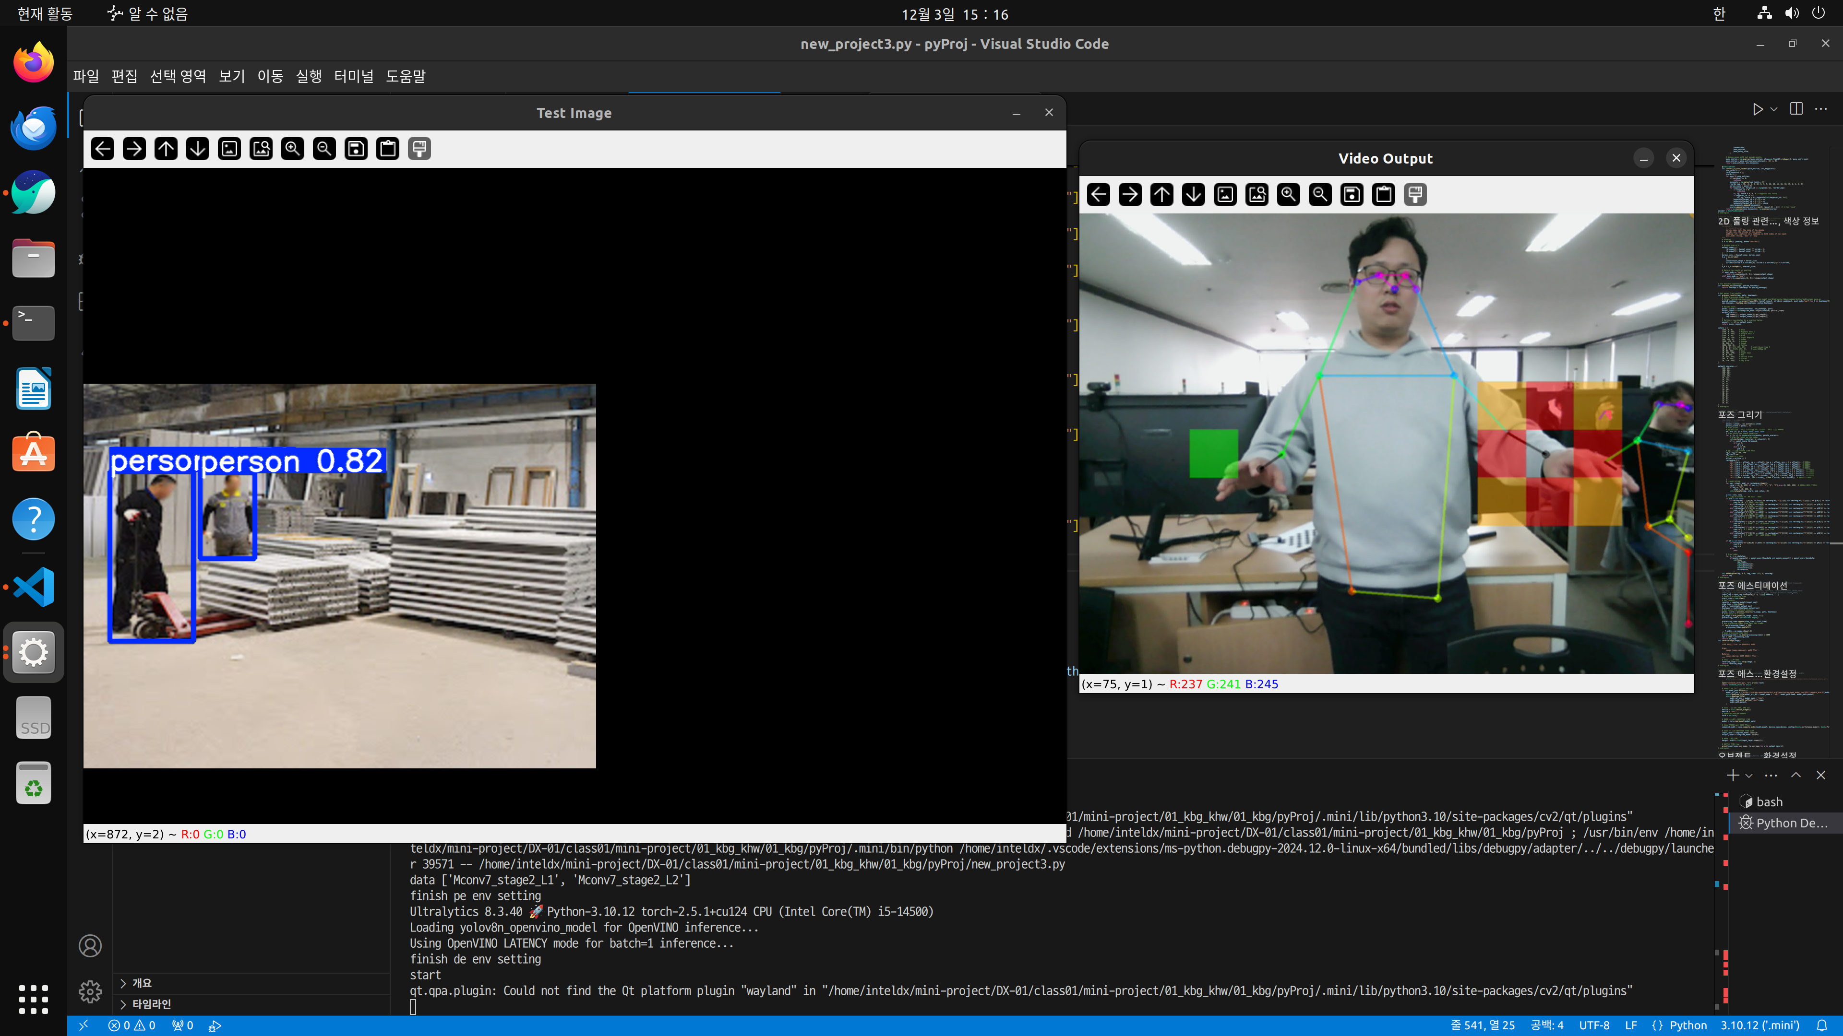
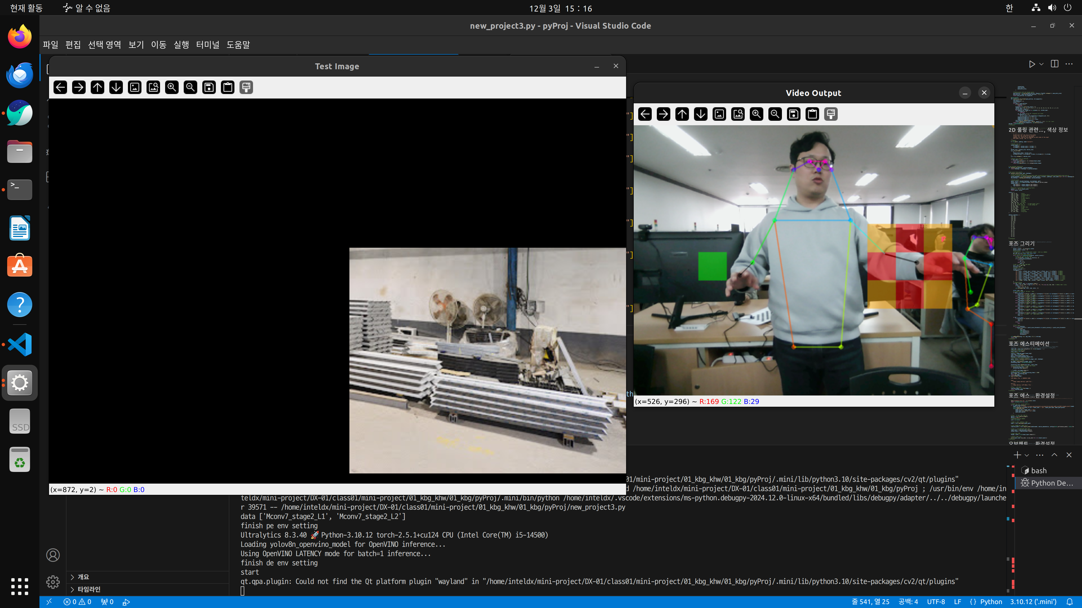
시연 및 결과
시연 화면
객체 탐지 및 카메라 출력
암 제스쳐 기반 카메라 제어

Slide 13
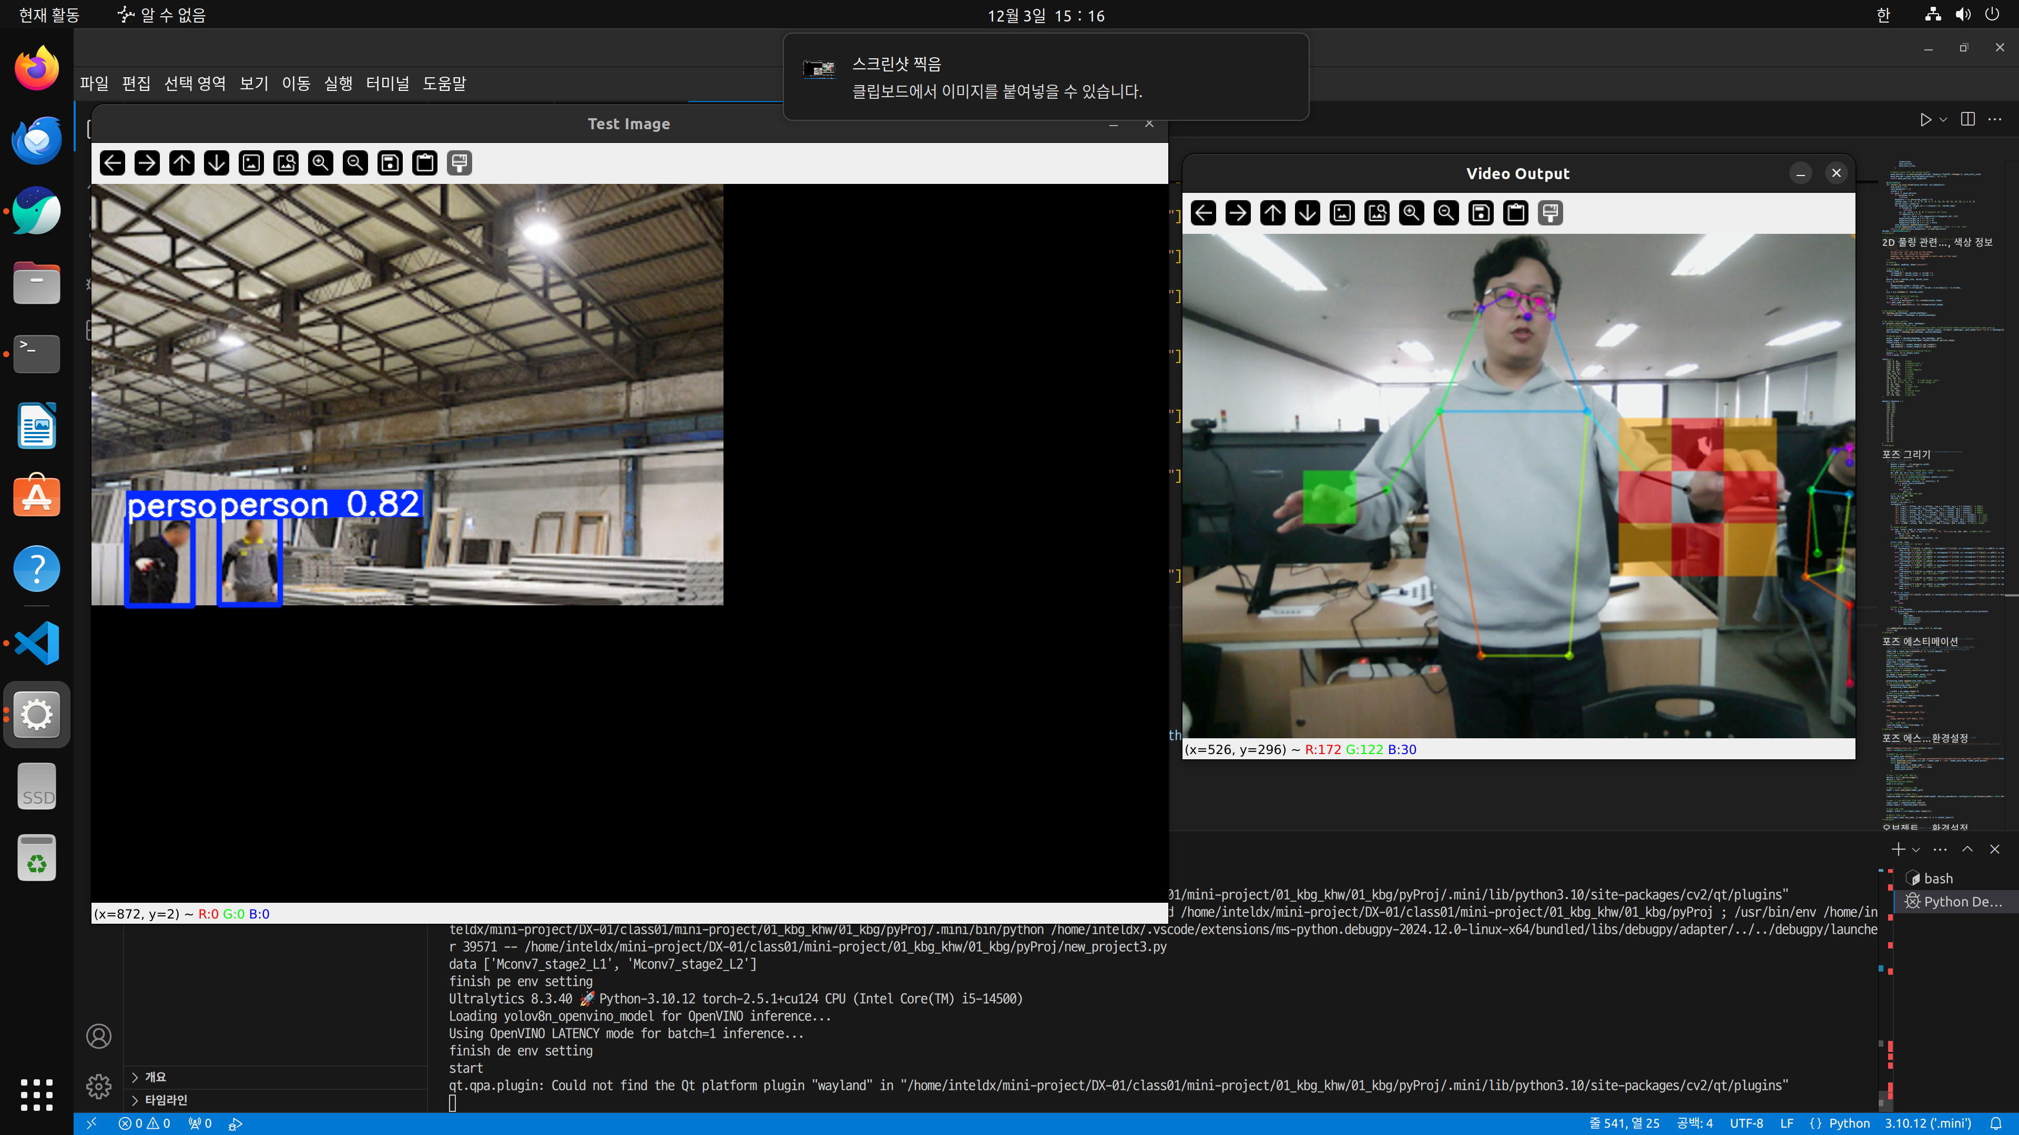
시연 및 결과
시연 화면
사용자 편의성 기능(카메라 좌표 매크로)

Slide 14
6
결론

Slide 15
결론
결론
- 암 제스쳐 인식 기반 제어 기능을 통해 편안한 자세에서 카메라의 화면을 제어 가능
- 객체 탐지 기능을 통해 작업자 현황 및 사물 파악 보조 가능
- 제스쳐 인식 기반 조작 및 객체 탐지 기능을 통해 산업 현장 모니터링 과정에서 발생할 수 있는 신체적 부담감을 감소 시키고 객체 탐지 기능을 통해 작업자 및 위험 요소 식별률을 향상
개선점 및 향후 개발 방향
- 제스쳐 기능의 추가 및 사용자 편의성 확대의 필요성
- 반복 시뮬레이션을 통해 좀 더 편안한 자세에서의 제어 기능 추가 및 제어 인식 정확도 향상 필요
- 객체 인식 데이터로부터 필요한 인포메이션을 검출하여 사용하는 기능 추가

Slide 16

감사합니다

